Slide 1
III- ЕВРОПА И СВИЈЕТ У XVIII И XIX ВИЈЕКУ
НОВИ ПРИВРЕДНИ И ДРУШТВЕНИ ОДНОСИ У ЗАПАДНОЈ ЕВРОПИ И СВИЈЕТУ У XVIII ВИЈЕКУ
НАСТАВНИК: Љубица Моравац
ШКОЛА: ЈУ ОШ „Никола Тесла“
МЈЕСТО: Прњавор

Slide 2
ПРИВРЕДНИ УСПОН
Успон привреде у 18. вијеку
Повећање броја становника
1700. године – 100 милиона
1800. године - 189 милона
Узроци – боља и квалитетнија исхрана
- бољи хигијенски услови
- напредак медицине

Slide 3
Привредни успон
Унапређење пољопривреде
Развој индустрије –Енглеска, Француска, Низоземска, Њемачка, Чешка и др.
Банке – Амстердам
Трговина – унутрашња и међународна
Саобраћај – водени (поморски и ријечни)

Slide 4
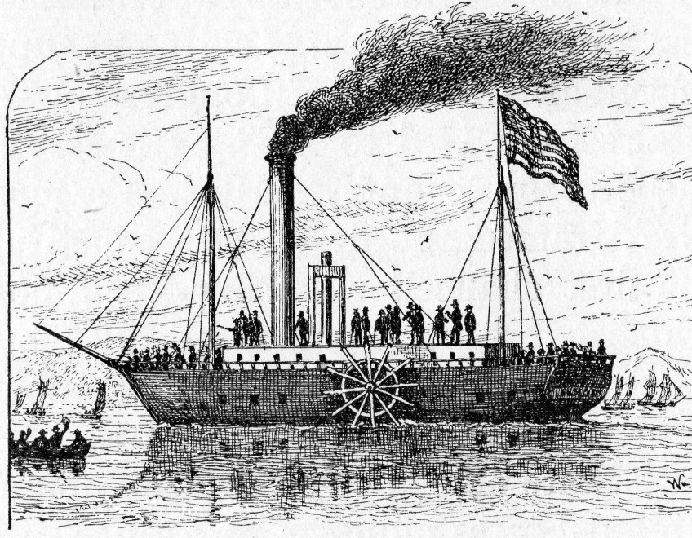
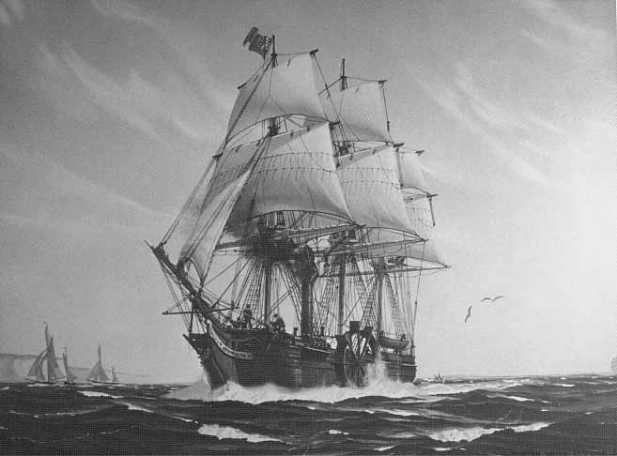
Водени саобраћај

Slide 5
Друштвена кретања
Сељаштво
Феудални односи – велики порези и обавезе
Побуне сељака
Реформе владара
Отпор племства

Slide 6
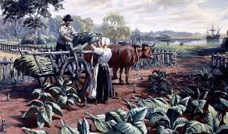
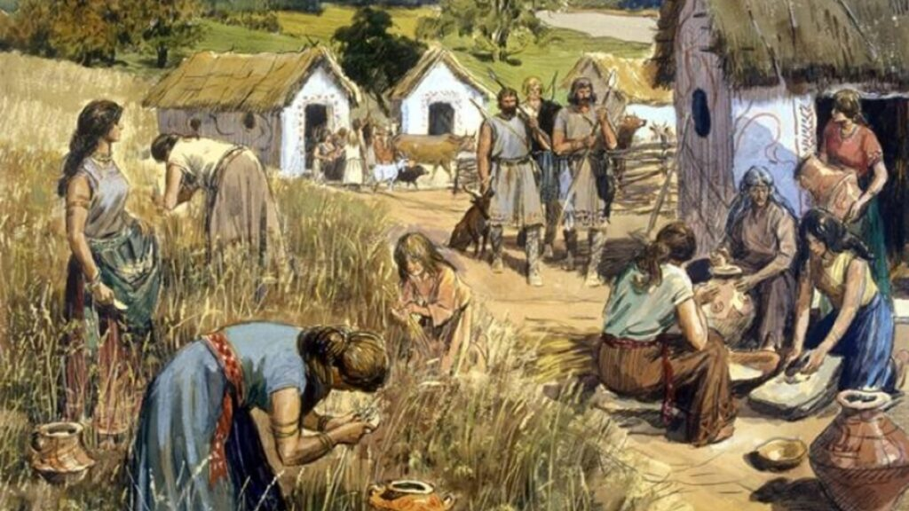
Сељаштво

Slide 7
Друштвена кретања
Племство – повлашћени положај
Грађанска класа на власти у Енглеској и Низоземској
Сукоби интереса буржоазије и племства
Буржоазија – плаћа порезе, а нема политички утицај
Незадовољно сељаштво

Slide 8
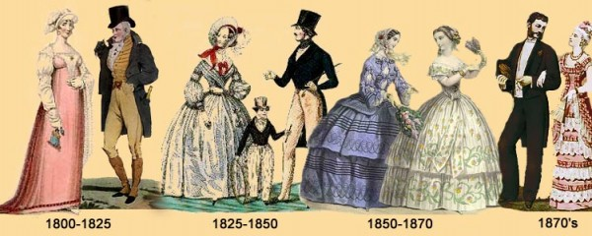
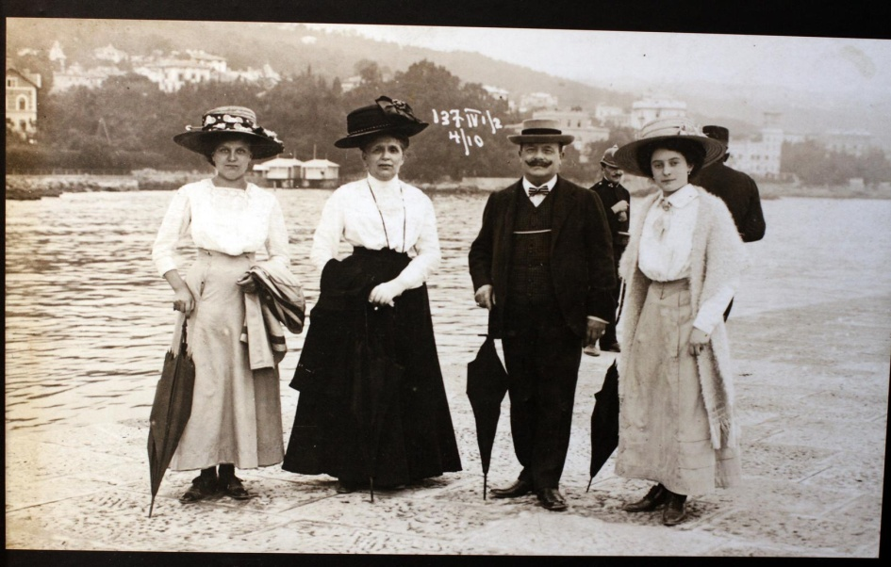
ПЛЕМСТВО И ГРАЂАНСТВО

Slide 9
ПРОСВЈЕТИТЕЉСТВО
Грађанска класа – идеологија
Желе – хуманије друштво
Отпор апсолутизму и цркви
Енциклопедисти: Дидро и Даламбер
Мислиоци и писци – Волтер (тражи укидање сталежа и једнакост свих грађана пред законом)
Монтескје – Дух закона – идеална држава – парламентарна монархија
Жан Жак Русо – критикује апсолутистичку власт
Просвијећени апсолутизам – владари – реформе
Аустрија – царица Марија Терезија и цар Јосип II, Русија – царица Катарина II и Пруска – Фридрих II

